Slide 1
Диаграммы UML

Slide 2
UML
Проектирование
Кодирование
Принцип создания проектов

Slide 3
Проектирование
В ходе проектирования архитектором создается проектная документация, включающая:
текстовые описания
диаграммы
модели будущей программы
Для этого используется графический язык для визуализации, описания параметров, конструирования и документирования различных систем – UML

Slide 4
UML(Unified Modeling Language)
Цель UML – проектирование, документирование, визуальное описание основных компонентов проекта
Диаграмма – визуальное описание процесса, классов, взаимодействия
На каждый процесс – своя диаграмма
Хранение важной информации в эл. виде
Не язык программирования (но можно генерировать код)
Дополняет ТЗ
Видение процесса «сверху»

Slide 5
Кто может использовать UML
Заказчик – общие задачи и цели проекта
Аналитик – подходы, правильность работы системы и её частей, «слои» приложения
Разработчик/Архитектор – дизайн кода, архитектура классов, объектов и взаимодействий
Тестировщик – проверка функционала на всех уровнях
Менеджер проекта – общая картина по проекту

Slide 6
Плюсы
Универсальность – единая технология
Автоматическая генерация кода на основе UML-диаграмм
Широкое применение – ИТ, бизнес и др.
Поддержка ООП
Большое количество типов диаграмм
Удобные инструменты, плагины для многих IDE
Разбор основных моментов проекта без изучения кода
Миграция диаграмм инструментальными средствами

Slide 7
Минусы
Изучение UML
Для начинающих – путаница в количестве диаграмм
Знание ООП
Детализация/поверхностное описание
Учебные материалы сложны и запутаны

Slide 8
Типы диаграмм
Структурные
Поведенческие
Structure diagrams
Общая картина взаимодействия
Как устроено, кто с кем связан
Behavior diagrams
Динамическое поведение, изменение состояния во времени
Как работает, последовательность процессов

Slide 9
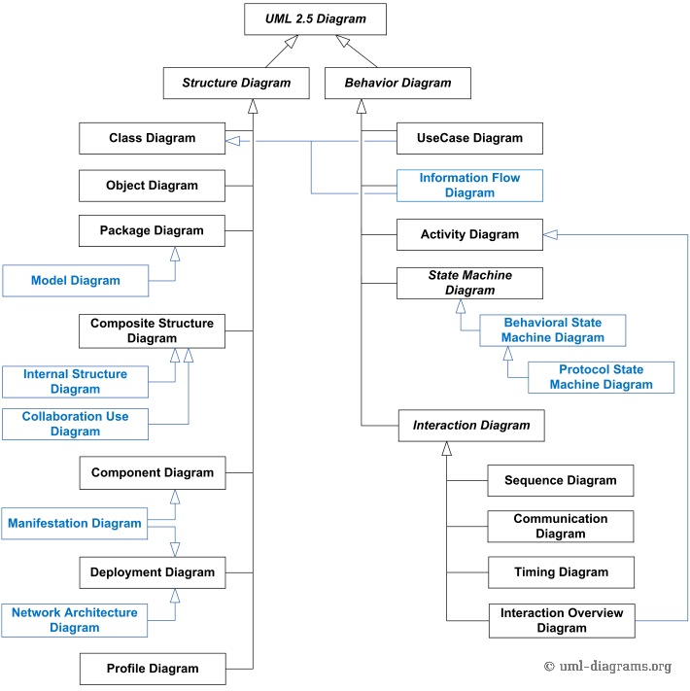
Типы диаграмм

Slide 10
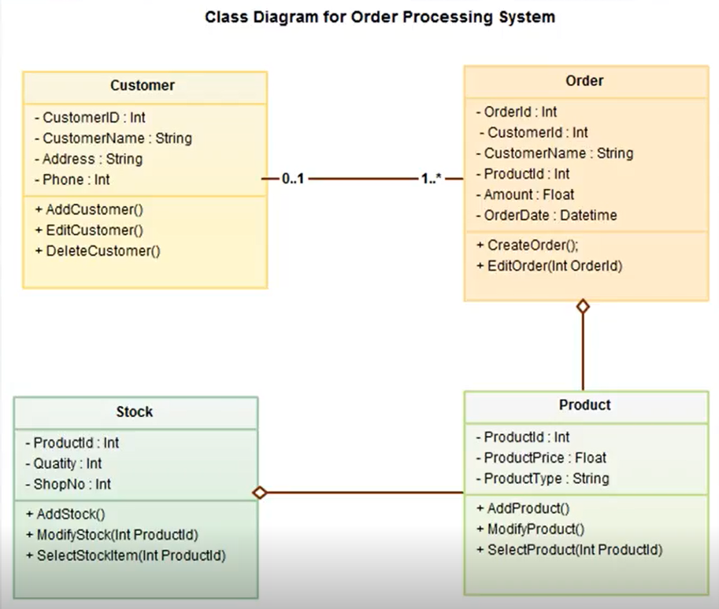
Class diagram
Описание классов, интерфейсов, связей, методов
Структура в стиле ООП
Позволяет понять работу кода без изучения самого кода
Автогенерация кода на основе диаграмм

Slide 11
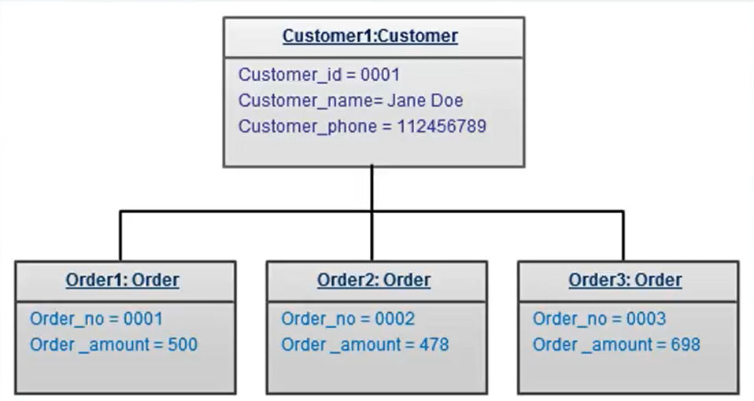
Object diagram
Состояние экземпляров классов с конкретными значениями полей в определенный момент времени
Похож на диаграмму классов, но в режиме runtime (во время работы программы)

Slide 12
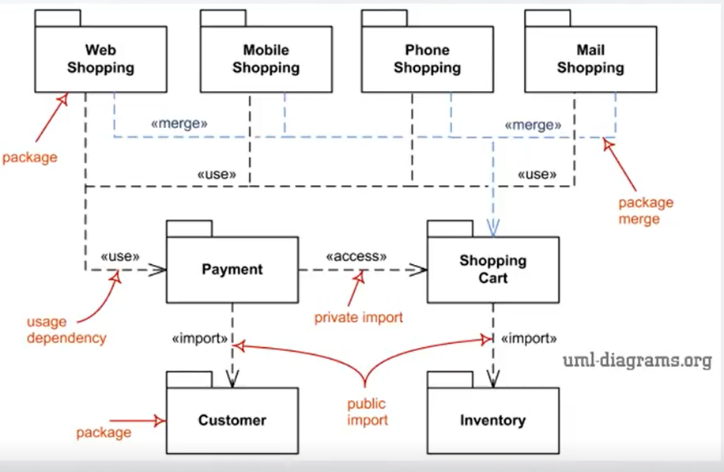
Package diagram
Показывает вложенность и связи между пакетами
Более высокий уровень, чем классы

Slide 13
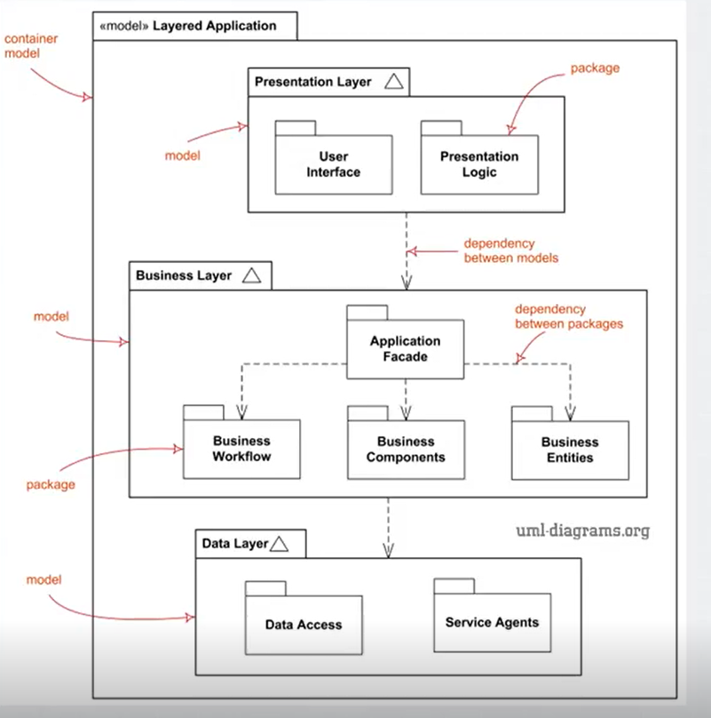
Model diagram
Описание «слоев» проекта
Используется для многоуровневых приложений
Часто используется в ТЗ для общего описания частей проекта

Slide 14
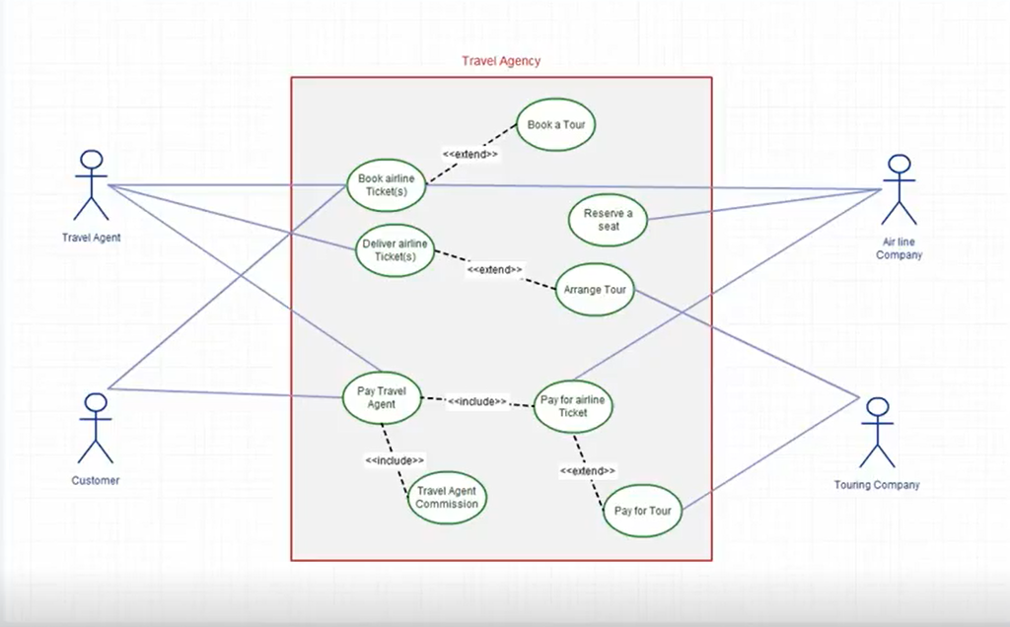
Use Case Diagram
Диаграмма прецедентов/вариантов использования
Описание возможных сценариев работы с системой с точки зрения пользователя
Возможные пути использования системы
Описание всех участников системы (актеры)

Slide 15
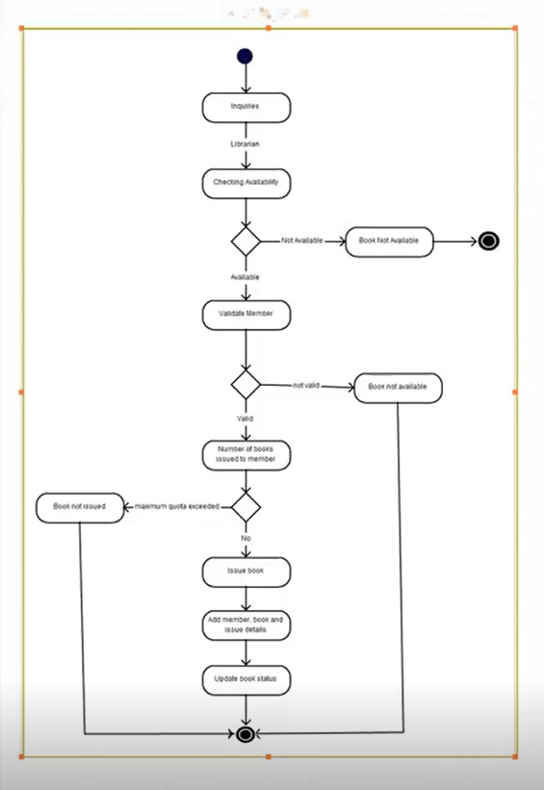
Activity Diagram
Описание возможных бизнес-процессов приложения
Взаимодействие «потоков», пошаговое представление действия
Более низкий уровень, чем UseCase
Может быть конкретным описанием блоков UseCase диаграмм

Slide 16
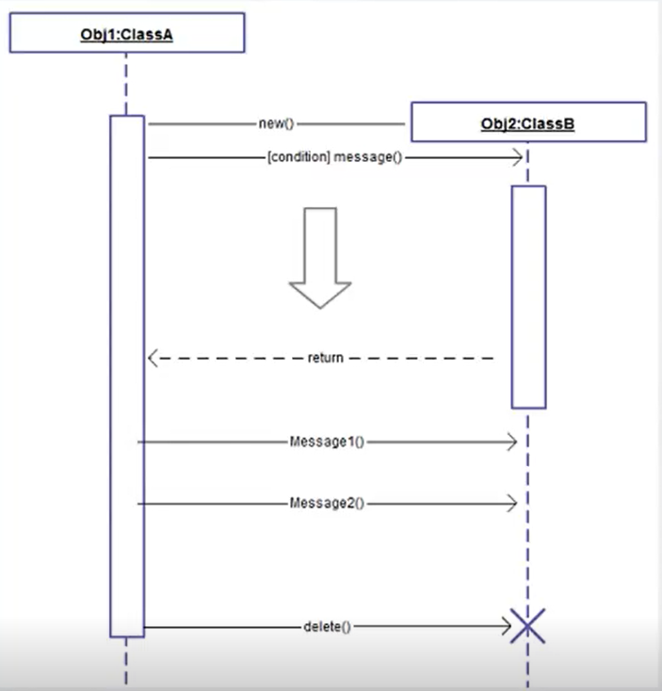
Sequence diagram
Последовательность взаимодействия объектов для определенного бизнес-процесса
Как объекты друг друга вызывают и какие данные передают
Показывают объекты в действии
Показывают время жизни объектов (создание, удаление)

Slide 17
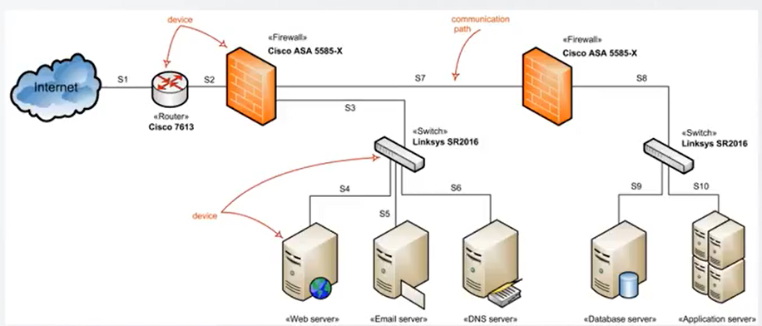
Deployment diagram
Описание архитектуры, топологии системы (ОС, БД, сервера и пр.)
Информация для администраторов

Slide 18
Диаграмма вариантов использования
(Use Case Diagram)
Диаграмма, отражающая отношения между актерами и прецедентами и являющаяся составной частью модели прецедентов, позволяющей описать систему на концептуальном уровне
Диаграмма вариантов использования достаточно проста, что позволяет использовать ее для согласования технического задания с заказчиком

Slide 19
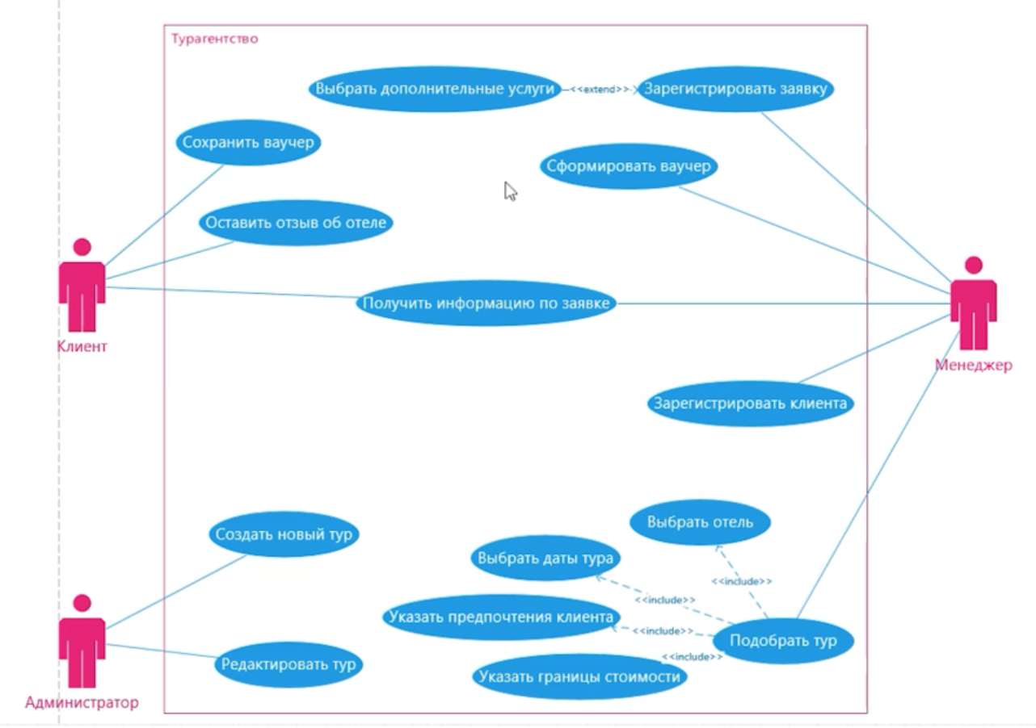
Пример Use Case Diagram

Slide 20
Назначение диаграммы вариантов использования
Определить общие границы функциональности проектируемой системы в контексте моделируемой предметной области.
Специфицировать требования к функциональному поведению проектируемой системы в форме вариантов использования.
Разработать исходную концептуальную модель системы для ее последующей детализации в форме логических и физических моделей.
Подготовить исходную документацию для взаимодействия разработчиков системы с ее заказчиками и пользователями

Slide 21
Прецеденты
UseCase (случай использования, прецедент) – набор сценариев, путей, которые нужно выполнить для достижения целей приложения (с точки зрения пользователей)
Описывает участников (actor), возможные сценарии (успешные и неудачные), которые выполняются для решения задач приложения
Может описывать основные сценарии, которые составляют «ядро» приложения (дополнительные сценарии могут добавляться по ходу разработки)
Ориентация на пользователей

Slide 22
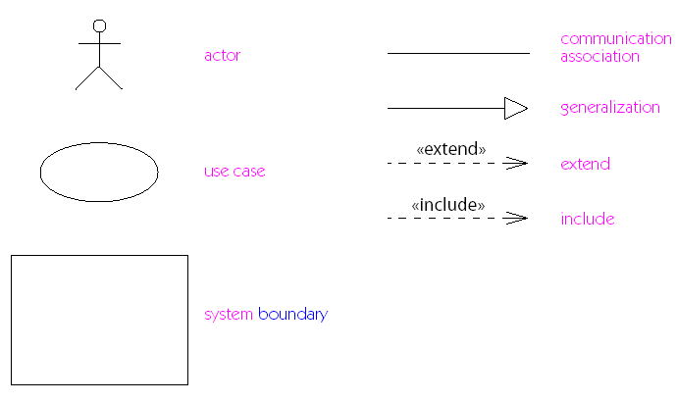
Основные обозначения на диаграмме вариантов использования

Slide 23
Вариант использования (use case)
Представляет собой общую спецификацию совокупности выполняемых системой действий с целью предоставления некоторого наблюдаемого результата, который имеет значение для одного или нескольких актеров
Отвечает на вопрос «Что должна выполнять система?», не отвечая на вопрос «Как она должна выполнять это?»
Имена – отглагольное существительное или глагол в неопределенной форме

Slide 24
Актер (actor)
Любая внешняя по отношению к проектируемой системе сущность, которая взаимодействует с системой и использует ее функциональные возможности для достижения определенных целей или решения частных задач
Примеры актеров: кассир, клиент банка, банковский служащий, президент, продавец магазина, менеджер отдела продаж, пассажир авиарейса, водитель автомобиля, администратор гостиницы, сотовый телефон

Slide 25
Вопросы для идентификации актеров в системе
Какие организации или лица будут использовать систему
Кто будет получать пользу от использования системы
Кто будет использовать информацию от системы
Будет ли использовать система внешние ресурсы
Может ли один пользователь играть несколько ролей при взаимодействии с системой
Могут ли различные пользователи играть одну роль при взаимодействии с системой

Slide 26
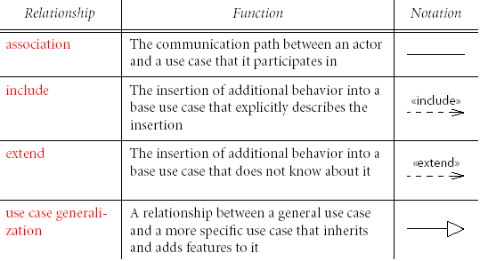
Отношения на диаграмме вариантов использования

Slide 27
Отношение ассоциации
Ассоциация (association) является одним из фундаментальных понятий в языке UML 2.х и может использоваться на различных канонических диаграммах при построении визуальных моделей
Применительно к диаграммам вариантов использования отношение ассоциации может служить только для обозначения взаимодействия актера с вариантом использования.

Slide 28
Отношение включения
Отношение зависимости (dependency) определяется как форма взаимосвязи между двумя элементами модели, предназначенная для спецификации того обстоятельства, что изменение одного элемента модели приводит к изменению некоторого другого элемента
Отношение включения (include) специфицирует тот факт, что некоторый вариант использования содержит поведение, определенное в другом варианте использования

Slide 29
Отношение расширения
Отношение расширения (extend) определяет взаимосвязь одного варианта использования с некоторым другим вариантом использования, функциональность или поведение которого задействуется первым не всегда, а только при выполнении некоторых дополнительных условий.

Slide 30
Отношение обобщения
Отношение обобщения (generalization relationship) предназначено для спецификации того факта, что один элемент модели является специальным или частным случаем другого элемента модели

Slide 31
ПРАКТИКА
Создать Use Case диаграмму для системы онлайн-экзаменов.
Описание системы:
  Экзаменатор перед запуском экзамена должен сперва подготовить банк вопросов (в частности, вопросы по Java и вопросы по C#)
  Когда экзаменационные вопросы готовы, он может запустить экзамен, а также впоследствии отменить его в любой момент
  Студент может сдать экзамен, только получив разрешения на старт работы от экзаменатора
  Сдача экзамена включает в себя загрузку выполненной работы в систему
  Студент может в любое время посмотреть результаты своих прошедших экзаменов

